Slide 1

SABORES
APP DE COCTELERÍA

Slide 2
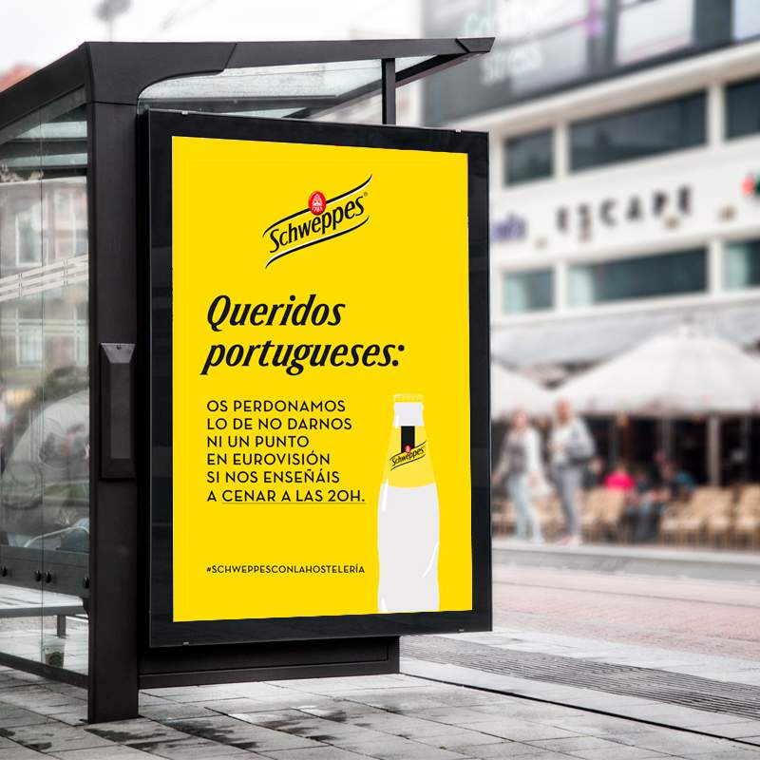
¿QUÉ ES SABORES?
RESPUESTA A UN MUNDO CONECTADO:
Facilitar el conocimiento del producto.
El cliente es partícipe de la marca.
Seguimiento de tendencias.
¿CÓMO?
Conectando a los consumidores.
Promocionando a los bartenders.

Slide 3
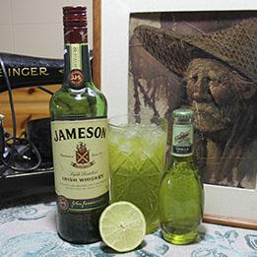
FACILITAR EL CONOCIMIENTO DEL PRODUCTO
CONEXIÓN CON EL PRODUCTO:
Eliminar barreras entre producto y prescriptor:
Los bartenders o camareros tendrán una herramienta 24/7 para consultar las características del producto, sus usos y posibilidades.
Podrán intercambiar información, conocimientos y recetas, tanto con bartenders, como con los propios clientes finales.
Se sentirán partícipes del desarrollo del producto.

Slide 4
EL CLIENTE ES PARTÍCIPE DE LA MARCA
CONEXIÓN CON EL PRODUCTO:
Podrá saber que ha tomado y que le gusta.
Participará en el proceso de elección.
Sabrá donde tomar sus tragos.
Se mejorarán las acciones a realizar, sabiendo dónde son las mismas.
En un futuro, podrá crear sus propios combinados y cócteles.

Slide 5
SEGUIMIENTO DE TENDENCIAS
LA PROPIA EMPRESA SABRÁ QUE SE CONSUME:
Saber donde está funcionando el producto.
Poder sugerir nuevos productos, combinados, cócteles o acciones.
Fideliza al cliente: campañas de descuento, seguimiento o cualquier acción de Marketing.

Slide 6
CONECTANDO A LOS CONSUMIDORES
LA PROPIA EMPRESA SABRÁ QUE SE CONSUME:
Saber donde está funcionando el producto.
Poder sugerir nuevos productos, combinados, cócteles o acciones.
Fideliza al cliente: campañas de descuento, seguimiento o cualquier acción de Marketing.

Slide 7


Slide 8
PROMOCIONANDO A LOS BARTENDERS

Slide 9
PROMOCIONANDO A LOS BARTENDERS

